Slide 1
Enquête accidents OVM Juin 2011
Dr Philippe POULAIN, médecin fédéral FFESSM,
St-Maur
Notes:
Bonsoir à tous
Nous allons voir ce soir les résultats de cette enquête à laquelle vous avez bien voulu participer
Et en voici le sommaire

Slide 2
S O M M A I R E
Les résultats de l’enquête auprès des OVM
Analyse comparative
Les accidents
Conduite à tenir
Les facteurs de risque
Les cas particuliers
L’actualité
Questions

Slide 3
LES RESULTATS
64 réponses :
Hommes : 69 %
Femmes : 31 %
Age moyen : 45 ans
Nombre de plongées moyen : 298
Expérience moyenne de 13 ans
Notes:
Données en France: 25% de femmes affiliées à la ffessm et Seulement 1 dizaine de plongées par an

Slide 4
LES RESULTATS
IMC moyen : 24.6 kg/m²
Fumeurs : 12 %
Consommation régulière d’alcool : 9 %
Consommation occasionnelle : 75 %
Sportifs : 50 %
Traitement médicamenteux régulier : 20 %
Notes:
Pour mémoire index de masse corporel en France: 24.5
Le surpoids étant désigné par 1 imc > 25 et l’obésité par 1 imc > 30

Slide 5
LES RESULTATS
8 accidents de décompression pour 19.100 plongées
Ratio d’1 ADD pour 3.180 plongées (accidents déclarés)
Ratio d’1 ADD pour 2.390 plongées (total)
Notes:
6 ADD déclarés et pris en charge médicalement + 2 ADD non pris en charge (non reconnaissance des symptomes)
Les données sont très variables d’un organisme à l’autre:
Marine nationale: 1 ADD pour 30.000 plongées
Crossmed: 1 ADD pour 6300 plongées
FFeSSm: 1 add pour 8 à 10.000 plongées
Aux USA 1 accident pour 3600 plongées
Il est très probable qu’il existe dans cette étude de nombreux biais:
Insuffisance de recueil : 64 réponses seulement
Volontariat: surréprésentation des accidentés : les plongeurs jamais accidentés n’ont pas eu la même motivation et donc une moindre implication

Slide 6
Les accidentés
3 hommes et 4 femmes
2 encadrants
3 Niveau 4
2 Niveau 3
Notes:
Surréprésentation féminine puisque dans les séries on retrouve 20% de femmes

Slide 7
Les accidentés
Données OVM
2 encadrants : 28 %
3 Niveau 4 : 43 %
2 Niveau 3 : 28 %
Données FFESSM
Niveau 1 : 20 %
Niveau 2 : 27 %
Niveaux 3 et 4 : 33 %
Moniteurs : 20 %
Notes:
À la droite du tableau les statistiques de la fédé
Il apparait que les accidents chez les OVM sont représentés par des plongeurs confirmés: niveau 3 et + et 620 plongées de moyenne
On peut remarquer une proportion importante d’add chez les niveaux 4 (la préparation de ce niveau étant très accidentogène)
À noter que l’apnéiste comme les pècheurs avec apnées profondes et répétées les chasseurs de record sont aussi exposés à l’ADD

Slide 8
Les circonstances
1 ADD en plongée technique (12.5 %)
7 ADD en plongée d’exploration (87.5 %)
Notes:
Sur les 8 accidents recensés on retrouve 1 ADD en exercice et 7 en explo; à comparer aux statstiques fédérales que voici:

Slide 9
Les données fédérales
30% des ADD en plongée d’exercice
15% des ADD en explo avec faute de procédure
55% des ADD en explo sans faute de procédure
Notes:
À noter l’existence de facteurs favorisants dans 70% des cas

Slide 10
Les accidents
De tous types :
➢ Neurologique (cérébral et médullaire)
➢ Labyrinthique
➢ Cutané
➢ Pulmonaire
Notes:
Étant donné le faible nombre d’accidents aucune tendance ne peut ètre retenue

Slide 11
Les accidentés
1/3 garde des séquelles
2 FOP
1 shunt artério veineux pulmonaire
1/3 ne replonge plus ou pas encore
Notes:
Certains accidents sont anciens, la prise en charge et les examens n’étaient pas fait de la même façon que de nos jours
mais le dépistage du fop n’est pas systématique: il indiqué en cas d’accident cérébral, vestibulaire, médullaire ou de topographie incertaine.

Slide 12
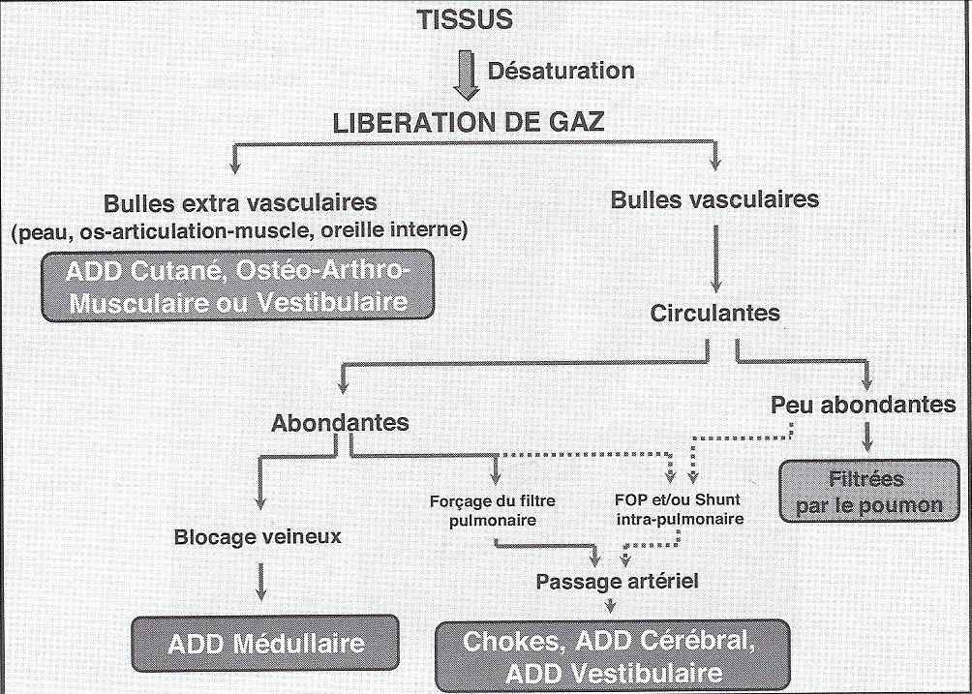
Les accidents de décompression
Notes:
Avez-vous des questions sur ce schéma ?

Slide 13
Les accidents de décompression
ADD médullaire
Notes:
Ce sont les plus fréquents (70% des ADD)
Les symptomes débutent le plus souvent dans l’heure suivant la fin de la plongée.
Il s’agit généralement de fourmillements de sensation d’ankylose, de faiblesse musculaire au niveau des membres inférieurs
Le tableau débute parfois par une douleur entre les omoplates ou au niveau lombaire à type de coup de poignard

Slide 14
Les accidents de décompression
ADD pulmonaire (Chokes)
Notes:
Il est rare et se traduit par une gène respiratoire un essoufflement avec opression des douleurs dans la poitrine une toux avec parfois des crachats saumonés.

Slide 15
Les accidents de décompression
ADD cérébral
Notes:
Se sont des embolies gazeuses cérébrales. Le tableau clinique dépend du territoire artériel concerné et peut débuter par une crise épileptique
Se traduit le plus souvent par une atteinte de la sensibilité et/ou de la motricité d’1 membre ou d’une moitié du corps ou des troubles de la vue une paralysie faciale des troubles de l’élocution de l’équilibre et/ou de la déglutition

Slide 16
Les accidents de décompression
ADD vestibulaire
Notes:
Le tableau clinique est précoce, les 1ers symptomes peuvent survenir dès les paliers
Se sont des vertiges importants avec 1 marche déviée vers le coté lésé avec parfois 1 grand vertige nécessitant de rester allongé associé à des vomissements et 1 impression de mort imminente.
Il est de bon pronostic

Slide 17
Les accidents de décompression
Le malaise général
Notes:
Il s’agit d’une fatigue intense au décours immédiat de la plongée, sans commune mesure avec les efforts fournis; elle est parfois accompagnée d’angoisse, de maux de tête et peut durer plusieurs heures;
Si ces symptômes restent en l’état il n’y a pas d’hospitalisation et c’est ce qui explique que la fréquence de cette pathologie n’est pas précisée.
La survenue de ce syndrome traduit pourtant certainement des desordres biologiques de la maldie de décompression et doit faire craindre la survenue d’un accident neurologique à distance de la plongée.

Slide 18
Les accidents de décompression
ADD cutané
Notes:
Se sont des bulles d’air sous la peau donnant une sensation de grattage par compression des terminaisons nerveuses: ce sont les puces
Il peut s’agir de rougeurs tuméfiées, en relief: les moutons

Slide 19
Les accidents de décompression
ADD ostéo-arthro-musculaire
Notes:
Surviennent le plus souvent plusieurs heures après 1 plongée
Se traduit par une gène articulaire, une douleur localisée avec une impotence fonctionnelle

Slide 20
Conduite à tenir
Alerter les secours : en mer : le CROSS
à terre : le SAMU
Oxygénothérapie à 15 litres/minute
Hydratation
Aspirine : 250 à 500 mg
Notes:
En mer cross : VHF canal 16
À terre samu : 15
Hydratation avec de l’eau sauf si troubles de la conscience ou de la déglutition
Asprine : en cas d’absence d’hémorragie; une petite dose suffit

Slide 21
Conduite à tenir
Relever les paramètres de plongée
Surveillance de la palanquée
Ne pas interrompre la procédure
Notes:
Une fois le processus de lutte contre l’add engagé, celui-ci ne devra pas ètre interrompu même en cas d’amélioration de l’état.
L’add n’a pas un développement linéaire , une rémission peut précéder une rechute.

Slide 22
Les facteurs de risques
Une blessure
Obésité
Excès d’alcool
Age
Exercice physique intense pendant ou après
Déshydratation
Manque de condition physique
Froid
Stress psychologique
Fatigue
Infection

Slide 23
Recommandations
Lutter contre la sédentarité
Fatigue physique
Anxiété
Médicaments
Tabac
Hypoglycémie
Froid
Notes:
Recommandations générales
Lutter contre la sédentarité par un entrainement physique régulier
S’accorder un temps de repos suffisant
La lutte contre l’appréhension passe par l’entrainement régulier et la communication
Ne pas prendre de médicaments sans avis médical, merci
Ne pas fumer surtout juste avant une plongée
Manger des plats à base de sucres lents
Porter des vètements chauds , des combinaisons adaptées et boire des boissons chaudes

Slide 24
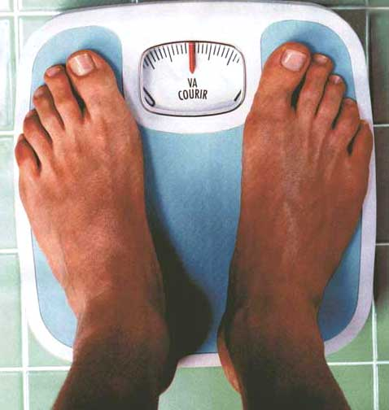
Recommandations

Slide 25
Recommandations en cours de formation
2 yoyo max. /jour (<40m)
1 yoyo max. /jour (>40m)
Stop à 6 mètres
Découpage pédagogique
Notes:
Découpage pédagogique: travailler 1 assistance ou 1 sauvetage à partir de 40 mètres : exercice de prise puis décollage de 40 à 30 m pendant la 1ère plongée.
Lors de la seconde: gestion du gilet entre 20 et 10 m
L’objectif étant d’éviter de cumuler trop de risques sur 1 seule plongée

Slide 26
Recommandations en plongée d’exploration
Bonne condition physique et psychologique
Vérifier l’équipement de sécurité
Adapter le profil de plongée
Limiter les efforts à la sortie
Repos et hydratation
1 plongée profonde par jour de plus de 45 m
2 plongées successives par 24 heures
Notes:
Etre en bonne condition physique et psychique (ne pas plonger en cas de manque de sommeil de baisse de moral de manque de motivation
En cas de reprise : limiter la profondeur
Vérifier la trousse de secours; l’oxygène, et les moyens de communications
Connaitre le nom ou les coordonnées GPS du site de plongée
Adapter le profil en fonction des conditions environnementales (température, mer agitée, courant, visibilité.)
Adopter un profil carré dans la mesure du possible
Appliquer les procédures de rattrapage en cas de remontée rapide d’interruption de palier ou de panne d’air
Limiter les efforts à la sortie, remontée sur le bateau ou des blocs dans le bateau en expirant, remontée du mouillage interdite en cas de plongée profonde, éviter le mouchage
Se reposer et boire abondamment
déclencher une procédure au moindre doute
Recommandations du centre national de plongée de sécurité civile de valabre : 1 plongée profonde supérieure à 45 m par jour
Maximum 2 plongées successives par 24h, la première au maximum de 40m la seconde à 25 m maximum avec un intervalle le plus long possible.

Slide 27
Cas particuliers
Alcool
Le foramen ovale perméable
Notes:
L’alcool est un puissant dépresseur du système nerveux central; il réduit nos performances physiques, notre attention, notre capacité à prendre des décisions complexes et a des conséquences sur la mémoire et désinhibe.
Ces effets apparaissent même avec de faibles quantités d’alcool; par exemple avec 0,15 g/l d’alcool dans le sang notre faculté à exercer des taches complexes diminue significativement.
Une ingestion, à jeun, de 2 bières de 33 cl suffit à atteindre chez un homme de 81 kg une alcoolémie de 0,40 g/l.
Je vous cite pour mémoire la conclusion d’une étude américaine : en consommant des boissons alcoolisées pendant un séjour de plongée, un plongeur met en danger non seulement lui-même mais aussi le reste de la palanquée. L’alcool est impliqué dans 50 % des cas d’accidents.

Slide 28
Le FOP
Existe chez environ 30 % des adultes
AIR
poumon
Cœur droit
Cœur gauche
Shunt, FOP
Notes:
Le fop est une fente physiologique faisant communiquer l’oreillette droite avec l’oreillette gauche chez le fœtus.
À la naissance, l’augmentation des pressions dans l’ OG entraine sa fermeture progressive.
Mais elle peut rester incomplète et faciliter le passage de bulles dans la circulation générale
Il multiplie par 2 à 2.5 le risque d’accident.
questions

Slide 29
Cas particuliers
Les plus de 60 ans
Les femmes
Notes:
Bien qu’on ait vu plus avant que l’age était un facteur de risque, des études ont montré qu’avec un bon entrainement et une bonne condition physique les plongeurs de + de 60 ans ne sont pas exposés à plus de risques d’accident.
La femme: en théorie plus d’accidents du aux facteurs hormonaux, en réalité plutôt moins d’accidents
En dehors de la grossesse qui est une contre indication absolue, la femme ne doit pas être distinguée de l’homme en terme de plongée
Sur le plan psychologique, la femme a en général, l’avantage d’être plus prudente et plus consciente du danger
La différence homme-femme en matière d’accident relève soit de la physiologie (au niveau de la peau et de la moelle épinière) soit du psychisme

Slide 30
ACTUALITES
Réduction de la vitesse de remontée
Majoration du palier de sécurité
Introduction d’un palier supplémentaire
Notes:
A partir des études rétrospectives et des travaux actuels grace à la détection doppler des bulles circulantes, il apparait que les taux de bulles sont plus élevés avec une vitesse de remontée de 17 mètres/ min qu’avec 1 remontée à 9 mètres/ min. on préconisera donc une vitesse de remontée à 9 mètres/minute
De même, avec le palier de sécurité porté à 5 minutes au lieu de 3, entre 3 et 6 mètres, on observe une réduction significative du nombre de bulles circulantes.
Autre résultat intéressant, l’introduction d’un palier supplémentaire à 15 mètres pendant 5 minutes réduit lui aussi le score de bulles en circulation.
Voici un tableau comparant les profils de remontées

Slide 31
ACTUALITES

Slide 32
ACTUALITES
Effet bénéfique de l’exposition à la chaleur avant une plongée
Exercice physique avant la plongée
Hydratation orale avant la plongée
Oxygénation normobare avant plongée
Notes:
La réalisation d’une séance de sauna se terminant 1 heure avant 1 plongée permet de réduire significativement la formation des bulles circulantes.la chaleur est capable d’induire la production des protéines de stress qui semblent impliquées dans l’adaptation et à l’atténuation de effets inflammatoires au cours de l’ADD.
Dans 3 études sur plus de 60 sujets, il a été observé 1 diminution significative des niveaux de bulles circulantes lorsque les plongeurs réalisent 40 minutes de course à pied ou de vélo d’intensité sous maximale débutés 2 heures avant des plongées. L’augmentation du flux sanguin à l’exercice entraine la production d’oxyde nitrique; cet agent vasodilatateur et anti-thrombotique favoriserait l’élimination des noyaux gazeux au cours de la plongée.
La déshydratation au décours d’1 plongée est considérée comme facteur de risque d’ADD . Une étude a porté sur 8 plongeurs ayant bu 1.3 litre d’eau 90 minutes avant plongée et qui montre une diminution très significative de la formation de bulles. Cet effet pourrait ètre lié à la neutralisation des noyaux gazeux et au maintien de la perfusion tissulaire après la plongée.
Afin de limiter le risque d’ADD , l’inhalation d’oxygène avant une exposition hypobare est validée dans l’aéronautique et dans l’espace (avant une sortie extravéhiculaire) comme une méthode permettant d’éliminer l’azote résiduel et de limiter la production de bulles.
Une étude sur 20 sujets lors de plongées successives à l’air montre que l’inhalation d’oxygène pur pendant 30 minutes avant chaque plongée diminue significativement le taux de bulles circulantes. Cet effet positif de l’oxygénation est également retrouvé à l’issue de la 2è plongée lorsque celle-ci n’a pas été précédée d’inhalation d’oxygène.
Ce résultat suppose que le rôle de l’oxygène ne se limiterait pas à éliminer l’azote des tissus par simple diffusion mais qu’il interviendrait aussi dans la neutralisation des noyaux gazeux.
32

Slide 33
CONCLUSIONS
Entraînement +++
Notes:
Les résultats de cette enquète au sein du club doit nous orienter vers une meilleure gestion des risques personnels (savoir adapter ses plongées à sa personnalité) et à entreprendre une réflexion avec nos encadrants sur le plan de l’entrainement physique et technique.
Pour mémoire je rappelle les statistiques des ADD au sein de la marine nationale: 1 pour 30000 plongées (presque 10 fois plus chez les OVM)

Slide 34
CONCLUSION
Mauvaises conditions ADD
Association de facteurs de risques ADD
Reconnaissance des signes Diagnostic rapide
Prise en charge précoce Récupération
Notes:
Les ADD sont malheureusement la rançon de plongées mal conduites ou réalisées dans de mauvaises conditions physiologiques.
Il est clairement établi que dans 55 à 60% des cas d’ADD, il n’y pas de fautes de procédures retrouvées : l’association de facteurs de risques fait le lit de l’accident.
L’ADD reste cependant rare. Une bonne reconnaissance des signes cliniques de ces accidents de désaturation doit permettre d’évoquer rapidement le diagnostic. Ainsi la précocité de l’alerte, la mise en place de l’oxygénothérapie avec hydratation et prise d’aspirine au moindre doute sont déterminantes pour réduire les délais de prise en charge spécialisée et pour garantir une récupération quasi-systématique.
34

Slide 35
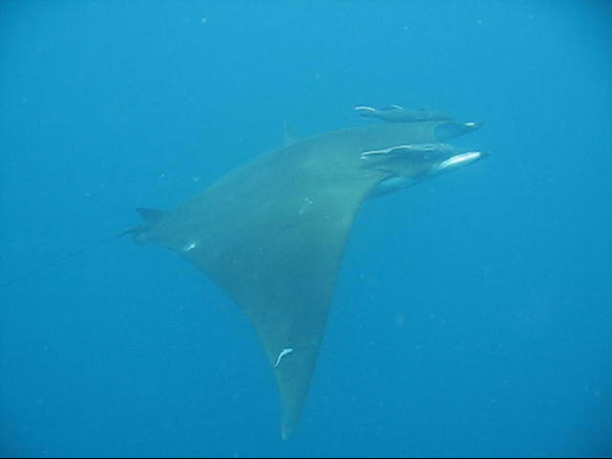
QUESTIONS ?

